Slide 1
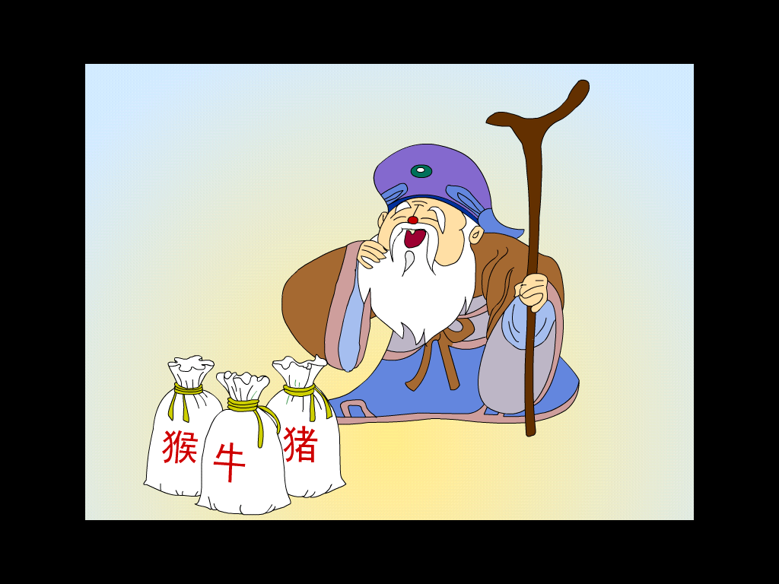
三袋麦子

Slide 2
mài zi fèn pò
麦 子 一份 迫不及待
shí pǐn bǎo cún fángzhǐ bài fǎng
食 品 保 存 防 止 拜 访
réng cōnɡ mínɡ fǔ mō
仍 然 聪 明 抚摸

Slide 3
麦子 一份 迫不及待
食品 保存 防止 拜访
仍然 干｛ 种｛
gān
gàn
zhǒng
zhòng

Slide 4
bàng mán lào hān hòu
太棒啦 馒头 烙饼 憨厚
搬到 发霉 虫蛀 麦囤
告诉 神秘 收获 舔
bān méi zhù dùn
sù mì huò tiǎn

Slide 5
太棒啦 馒头 烙饼 憨厚
搬到 发霉 虫蛀 麦囤
告诉 神秘 收获 舔

Slide 6
根据课文内容填空
课文主要讲了，土地爷爷送给（ ）、（ ）、（ ）各一袋麦子，小猪把麦子磨成（ ），做成各种个样的（ ）吃了；小牛把麦子（ ）慢慢吃；而小猴则把麦子（ ），一年后收获了满满一囤麦子。

Slide 7
课文主要讲了，土地爷爷送给（ 小猪 ）、（ 小牛 ）、（ 小猴）各一袋麦子，小猪把麦子磨成（ 面粉 ），做成各种个样的（糕点 ）吃了；小牛把麦子（保存起来 ）慢慢吃；而小猴则把麦子（ 全种下了地 ），一年后收获了满满一囤麦子。

Slide 8
(1）过年了，土地爷爷送给了谁什么节日礼物？
(2）这些礼物一样吗？
回忆故事

Slide 9
快要过年了，土地爷爷给小猪、小牛和小猴各送了一份节日礼物----一口袋麦子。

Slide 10
他们眼中的麦子：
小猪的麦子--------（ ）的麦子
小牛的麦子--------（ ）的麦子
小猴的麦子--------（ ）的麦种

Slide 11
他们眼中的麦子：
小猪的麦子--------（ 黄灿灿）的麦子
小牛的麦子--------（ 饱满 ）的麦子
小猴的麦子--------（ 上等 ）的麦种

Slide 12
(1）三个小动物收到土地爷爷的麦子后，分别觉得这是怎样的麦子，又是怎么想的？
(2）比一比，三个小动物对待麦子的处理方法有什么不同?

Slide 13
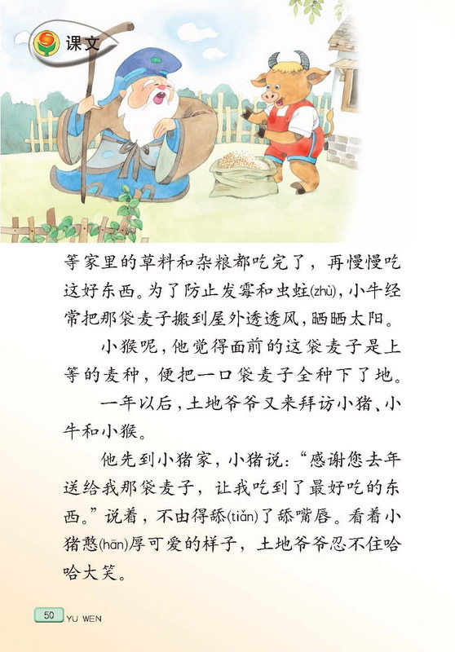
小猪看着黄灿灿的麦子，开心地喊道：“太棒啦！我最爱吃白面馒头和烙饼了！”他迫不及待地把麦子磨成面粉，做成了各种各样的食品。
黄灿灿
开心地喊道
！
！
“迫不及待”造句
读完后，能谈谈你对小猪的印象吗？
那么，小牛、小猴呢？它们是怎么做的？给你留下什么印象呢？

Slide 14
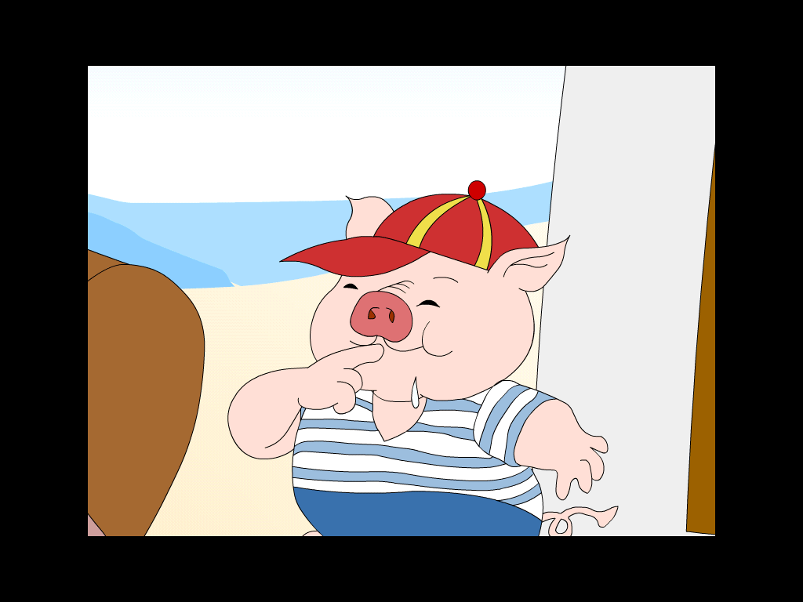
太棒啦！我最爱吃白面馒头和烙饼了！

Slide 15
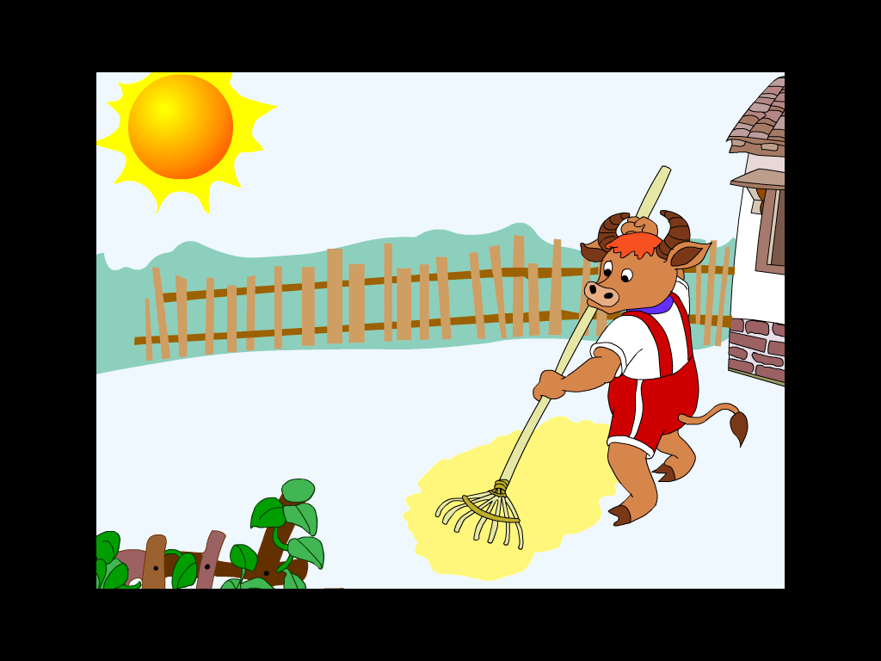
多好的麦子呀，我要先把它保存起来，等家里的草料和杂粮都吃完了，再慢慢吃这好东西。

Slide 16
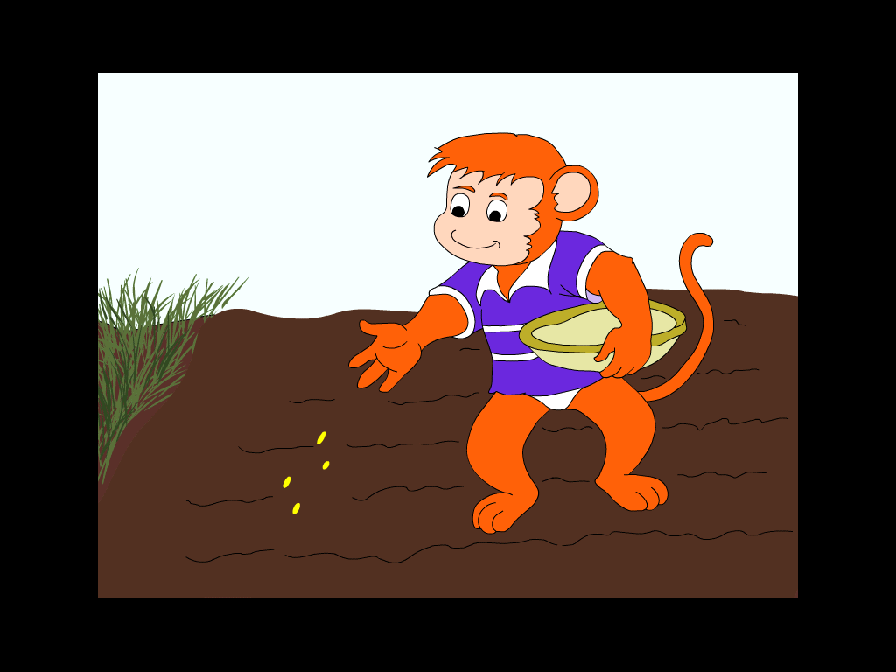
小猴呢，他觉得／面前的这袋麦子／是上等的麦种，便把一口袋麦子／全种下了地。

Slide 17
“迫不及待”造句
一到星期五，我们都迫不及待的想回家。
我迫不及待的想把这个好消息告诉大家。
听说礼堂有节目，我迫不及待的跑向礼堂。

Slide 18
1、小猪——迫不及待地做成各种各样的食品
2、小牛——保存起来，慢慢享用
3、小猴——全种下了地

Slide 19
第二年，土地爷爷又拜访了他们，对他们的做法又是怎么评价的呢？

Slide 20
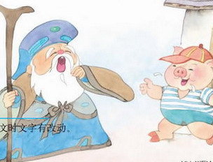
1、小猪——感谢您、舔了舔
土地爷爷——哈哈大笑
想一想：
他笑什么？

Slide 21
2、小牛——告诉、抱出、仍有
土地爷爷——点点头
讨论：
点点头什么意思？

Slide 22
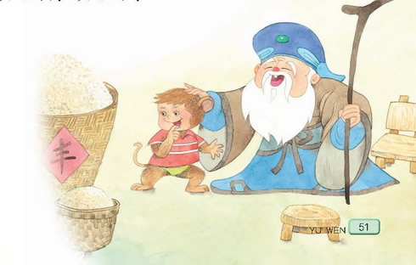
3、小猴——全种下了地
土地爷爷——抚摸、兴奋、“你真聪明！真能干！”
讨论：小猪、小牛、小猴的做法你最赞成谁？为什么？
最

Slide 23

小猪 — 吃光了— 憨厚可爱
小牛 — 慢慢吃— 勤劳节俭
小猴 — 全种下地—聪明能干

Slide 24



你能讲一讲课文里的故事吗？
送礼物 小动物处理礼物 结果
小猪
小牛
小猴
1
2-4
5-9
你能根据上面的提示给课文分段吗？

Slide 25
推贤榜
1、天宫的粮仓少了一个保管员，
你推荐（ ）
2、天宫的食堂需要面点大厨师，
你觉得谁最合适（ ）
3、你是天宫长远发展部门领导，
想选个规划师，你选（ ）

Slide 26
1、如果，土地爷爷也送你一袋麦子，你有什么打算？
2、过年是时候，同学们也会收到一份份礼物，比如说压岁钱，说说你是怎么处理压岁钱的呢？

Slide 27
1.小猴把麦种（zhǒng zhòng）全部种（zhǒng zhòng）下地。

Slide 28
2.同学们把教室打扫得干干（gān gàn ）净净，老师说：“你们真能干（gān gàn ）”

